Slide 1

통계적기계학습 과제3 Team project
ResNet, VGG, EfficientNet 기반 분류 성능 비교:
데이터 크기와 증강의 중요성
팀명 : Statronics
전자공학과 202393158 박수연
통계학과 202482120 박소정
통계학과 202482123 이종철
Notes:
Unet 배경과 구조

Slide 2
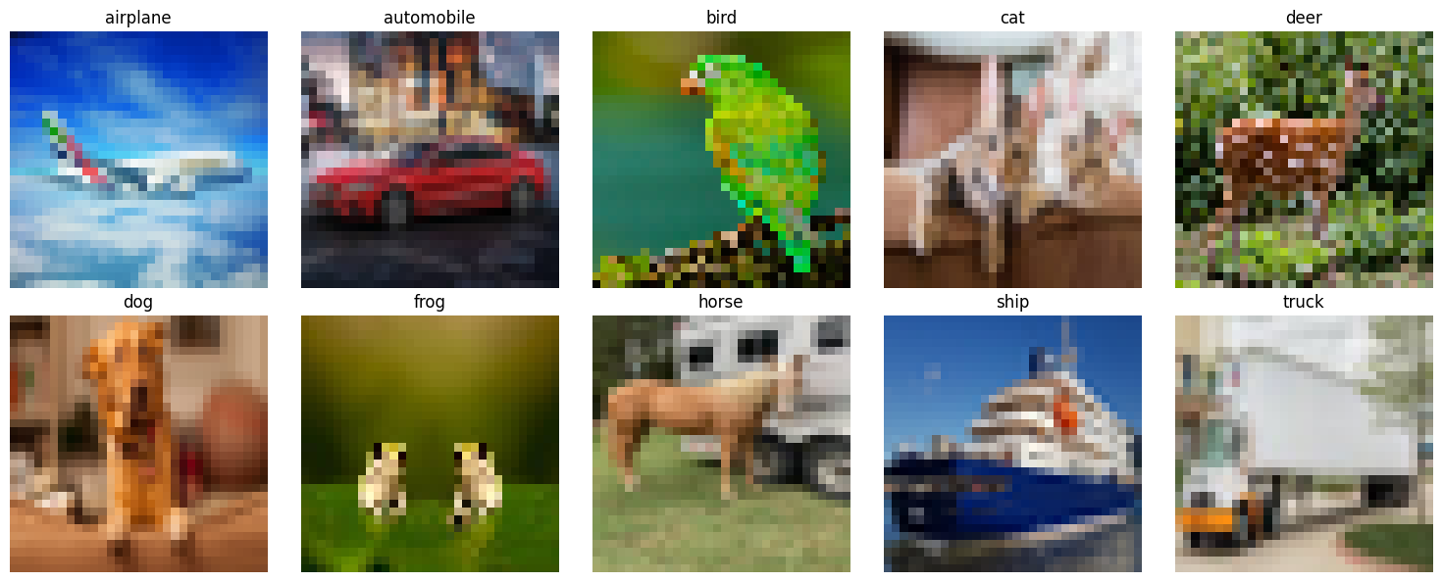
Introduction
분석 주제:
이미지 Classification
목적 : 10가지 종류를 가진 이미지 데이터 셋 분류하기
Class : airplane, automobile, bird, cat, deer, dog, frog, horse, ship, truck
[ Datset 구성 ]
[ Class 종류 ]
Train
4000장
Dataset
airplane automobile bird cat deer
Test
4000장
dog frog horse ship truck

Slide 3
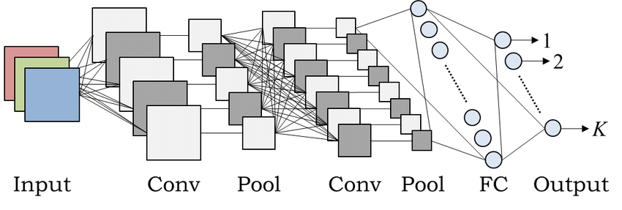
Introduction
Deep Learning 분류 모델
CNN
CNN(Convolutional Neural Networks) : convolutional layer과 pooling layer을 통해 이미지의 특징을 추출한 후 fully connected layer을 통해 분류함
airplane
automobile
truck
Input
Conv
Pool
Conv
Pool
Fc
Output

Slide 4
Introduction
목표1.
CNN 기반 모델 간의 성능 차이와 특징 분석
대표적인 CNN 모델을 비교하여 구조적 특징이 성능에 미치는 영향을 분석하고자 함
단순하면서
깊은 네트워크
잔차 연결로
깊이 한계 극복
효율성과
성능의 균형
VGG
(2014)
ResNet
(2015)
EfficientNet
(2019)

Slide 5
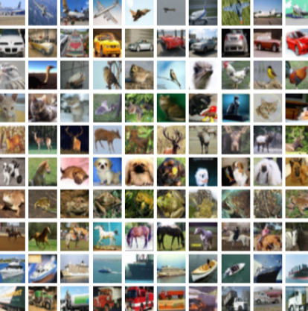
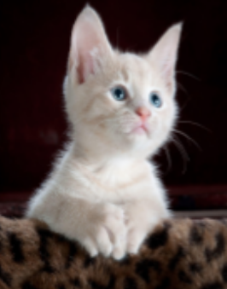
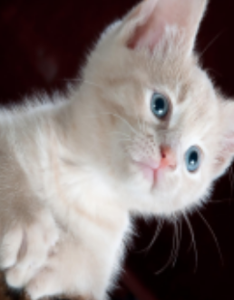
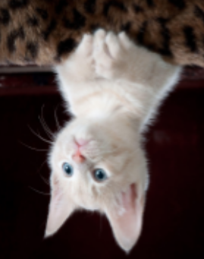
Introduction
목표2.
데이터 크기와 증강이 모델 성능에 미치는 영향 분석
데이터가 많아질 시 모델이 다양한 패턴과 특성을 학습할 기회가 증가해 일반화 성능이 향상됨
데이터 증강은 모델이 노이즈, 회전, 크기 변화, 밝기 변화 등 다양한 환경에서 일관된 성능을 발휘하도록 도와줌
CIFAR-10 데이터 사용
여러가지 데이터 증강법 사용

Slide 6
본론

Slide 7
Process
목표 학습과 성능 향상을 위한
Process
목표 1,2 달성 + 성능 향상
실험1
실험2
실험3
실험4
Train 4000
Train 4000 +
CIFAR-10 50000
Train 4000장 +
CIFAR-10 50000 + Augmentation
Augmentation 다양성과
epoch 조정

Slide 8
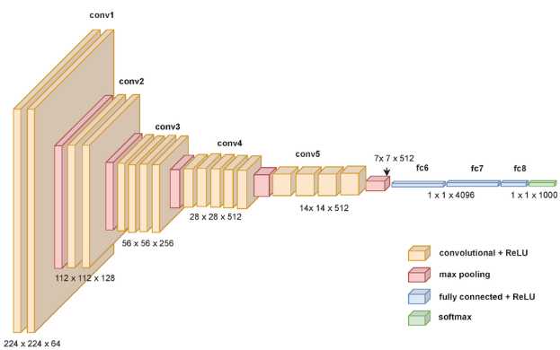
Model
단순하면서 깊은 네트워크
VGG19
일관된 구조로 구성된 매우 깊은 네트워크
Image →
[ VGG19 구조]
Simonyan, Karen, and Andrew Zisserman. "Very deep convolutional networks for large-scale image recognition." arXiv preprint arXiv:1409.1556 (2014).

Slide 9
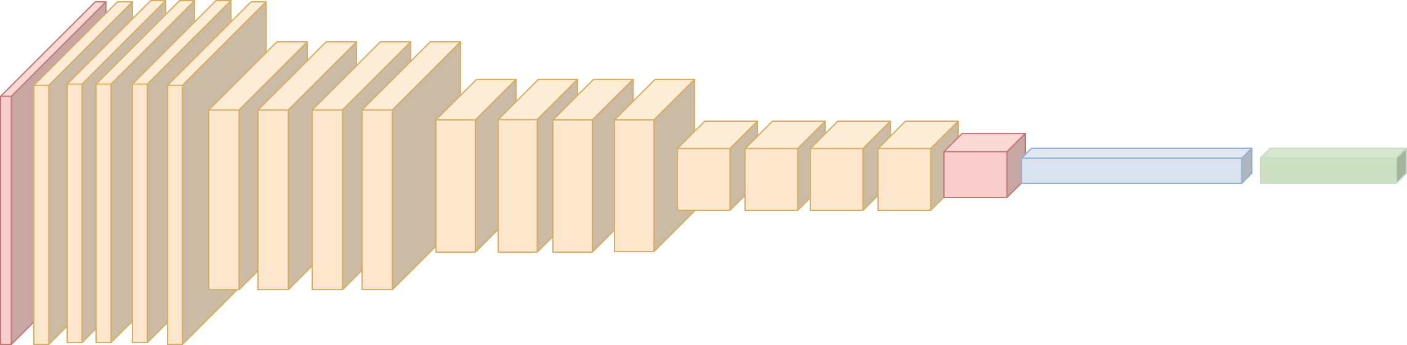
Model
잔차 연결로 깊이 한계 극복
ResNet18
잔차 연결로 깊은 신경망의 성능 열화 문제 완화
Skip connection
Image →
Fully connected
Softmax
3x3 conv, 512
Avg
pool
3x3 conv, 256
3x3 conv, 128
Max
pool
3x3 conv, 64
[ResNet18 구조]
He, Kaiming, et al. "Deep residual learning for image recognition." Proceedings of the IEEE conference on computer vision and pattern recognition. 2016.

Slide 10
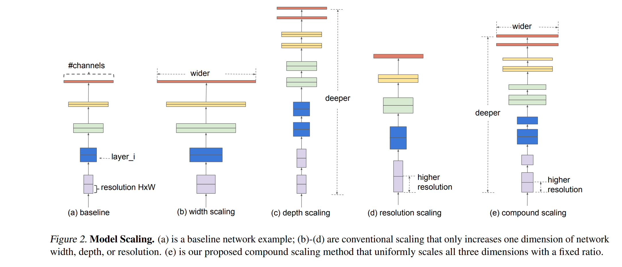
Model
효율성과 성능의 균형
EfficientNet
모델의 깊이, 너비, 해상도를 균형 있게 확장하는 컴파운드 스케일링을 활용한 모델
Tan, Mingxing, and Quoc Le. "Efficientnet: Rethinking model scaling for convolutional neural networks." International conference on machine learning. PMLR, 2019.

Slide 11
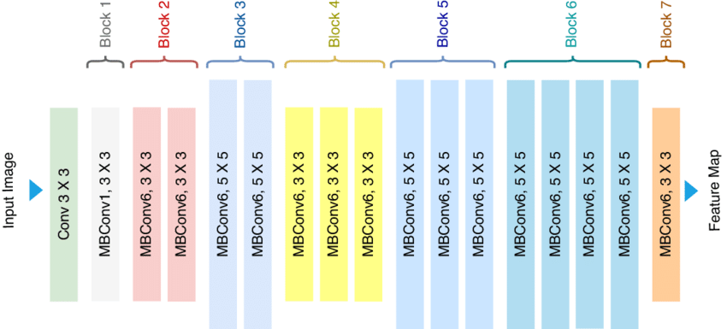
Model
효율성과 성능의 균형
EfficientNet
모델의 깊이, 너비, 해상도를 균형 있게 확장하는 컴파운드 스케일링을 활용한 모델
[EfficientNet 구조]
Tan, Mingxing, and Quoc Le. "Efficientnet: Rethinking model scaling for convolutional neural networks." International conference on machine learning. PMLR, 2019.

Slide 12
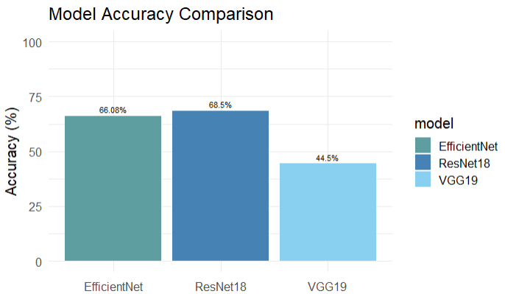
Test
실험1.
Train(4000)
실험 목적 : CNN 기반 모델 간의 비교
기본 설정 : batch size = 32, epoch = 30, optimizer = Adam, validation set = 20% 사용
[실험1에 대한 모델 별 정확도 비교]

Slide 13
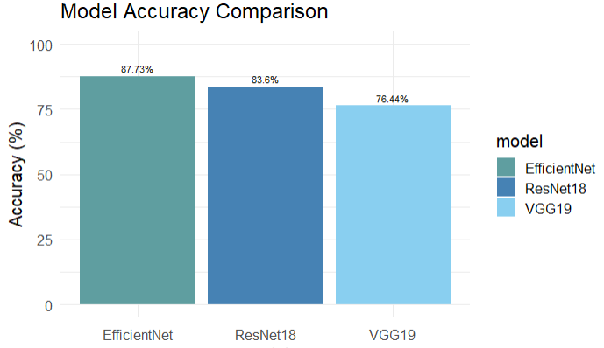
Test
실험2.
Train(4000) + CIFAR-10(50000)
실험 목적 : 학습 데이터 증가에 따른 성능 변화 비교
기본 설정 : batch size = 32, epoch = 30, optimizer = Adam, validation set = 20% 사용
[실험1에 대한 모델 별 정확도 비교]
[실험2에 대한 모델 별 정확도 비교]

Slide 14
Test
실험2.
Train(4000) + CIFAR-10(50000)
실험 목적 : 학습 데이터 증가에 따른 성능 변화 비교
기본 설정 : batch size = 32, epoch = 30, optimizer = Adam, validation set = 20% 사용
[실험1에 대한 모델 별 정확도 비교]
[실험2에 대한 모델 별 정확도 비교]

Slide 15
Test
실험2.
Train(4000) + CIFAR-10(50000)
실험 목적 : 학습 데이터 증가에 따른 성능 변화 비교
기본 설정 : batch size = 32, epoch = 30, optimizer = Adam, validation set = 20% 사용
[실험1에 대한 모델 별 정확도 비교]
[실험2에 대한 모델 별 정확도 비교]

Slide 16
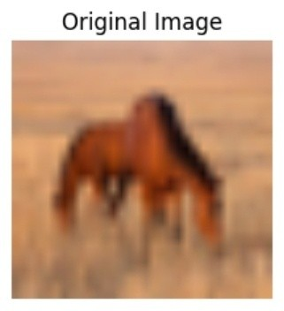
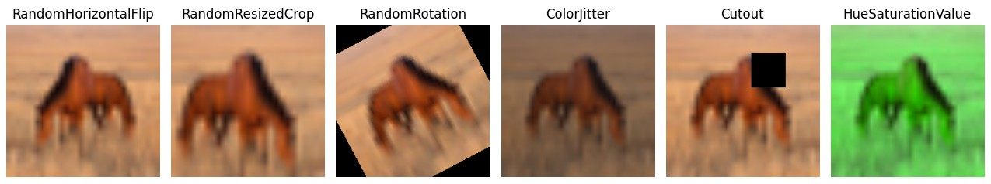
Test
실험3.
Image Augmentation
더 많은 데이터를 학습시켜 일반화 성능 향상 가능
각도, 크기, 색상 등 다양한 요소를 변형
Original image
Random Horizontal Flip
Random Resized Crop
Random Rotation
ColorJitter
Cut out
Hue Saturation Value

Slide 17
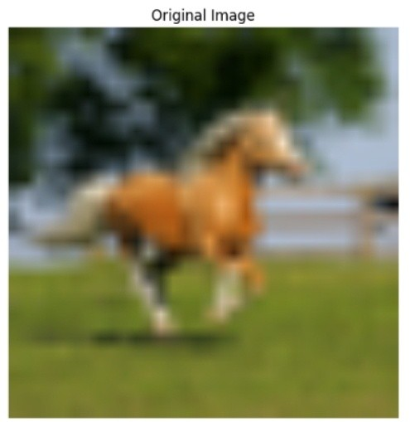
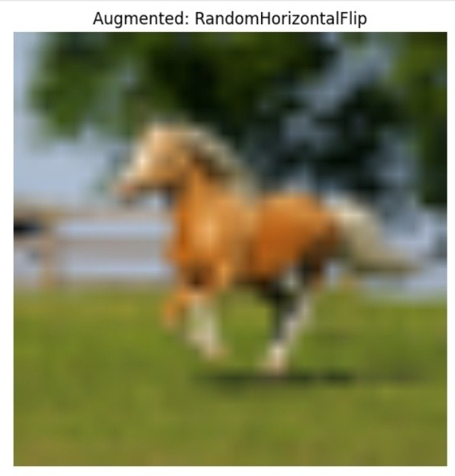
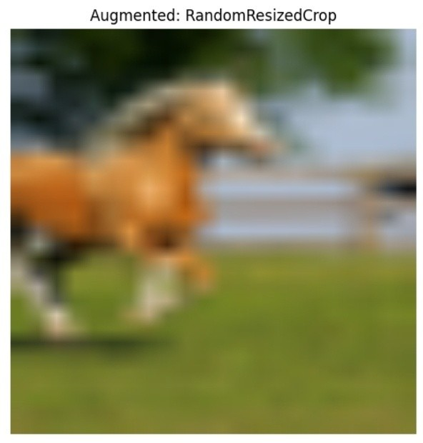
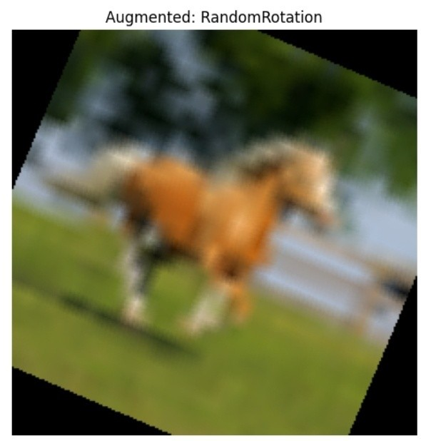
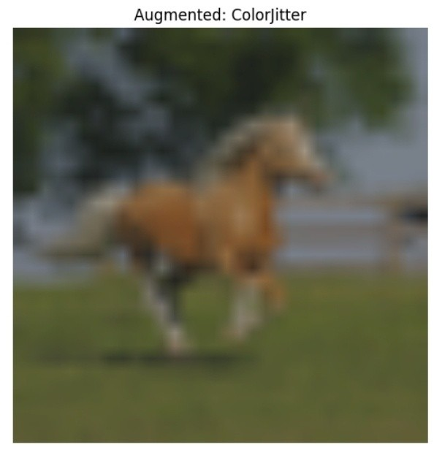

Test
실험3.
Implentation
저화질 이미지라는 점을 고려해 본래 특성을 가능한 해치지 않는 단순한 방법 적용
(Contrast + Brightness)
Original image
Horizontal Flipping P : 0.5
Cropping size : 0.8~1.0
Rotation angle : ${−45}^{°}\sim {45}^{°}$
Color jitter : -0.3~0.3

Slide 18
Test
실험3.
Implentation
저화질 이미지라는 점을 고려해 본래 특성을 가능한 해치지 않는 단순한 방법 적용
(Contrast + Brightness)
Original image
Horizontal Flipping P : 0.5
Cropping size : 0.8~1.0
Rotation angle : ${−45}^{°}\sim {45}^{°}$
Color jitter : -0.3~0.3

Slide 19
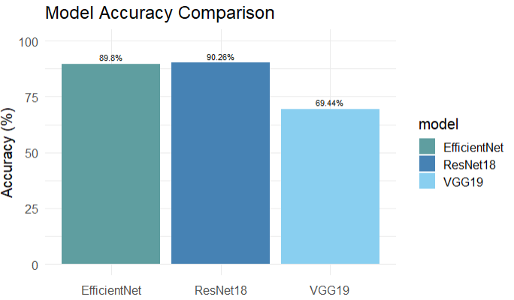
Test
실험3.
Train(4000) + CIFAR-10(50000) + Augmentation
실험 목적 : 증강 데이터 추가에 따른 성능 비교
증강 데이터 : Random rotation(45) + Random Horizontal Flip(0.5) = 15000
기본 설정 : batch size = 32, epoch = 30, optimizer = Adam, validation set = 20% 사용
[실험3에 대한 모델 별 정확도 비교]

Slide 20

Test
실험4.
Augmentation 다양성과 epoch 조정
Augmentation방법을 다양하게 사용하여 증강 데이터를 추가함
(Contrast + Brightness)
Original image
Horizontal Flipping P : 0.5
Cropping size : 0.8~1.0
Rotation angle : ${−45}^{°}\sim {45}^{°}$
Color jitter : -0.3~0.3

Slide 21
Test
실험4.
Augmentation 다양성과 epoch 조정
Augmentation방법을 다양하게 사용하여 증강 데이터를 추가함
데이터 증강 방법 조합1
(Contrast + Brightness)
Original image
Horizontal Flipping P : 0.5
Cropping size : 0.8~1.0
Rotation angle : ${−45}^{°}\sim {45}^{°}$
Color jitter : -0.3~0.3

Slide 22
Test
실험4.
Augmentation 다양성과 epoch 조정
Augmentation방법을 다양하게 사용하여 증강 데이터를 추가함
데이터 증강 방법 조합2
(Contrast + Brightness)
Original image
Horizontal Flipping P : 0.5
Cropping size : 0.8~1.0
Rotation angle : ${−45}^{°}\sim {45}^{°}$
Color jitter : -0.3~0.3

Slide 23
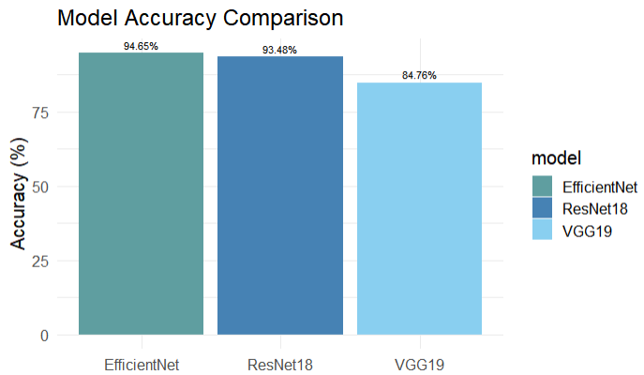
Test
실험4.
Augmentation 다양성과 epoch 조정
실험 목적 : 두가지 증강 데이터를 혼합함으로써 원본 데이터를 보존하면서 더 다양한 증강 적용
사용 데이터 : train 4000 + CIFAR-10 50000 + 증강 조합1 15000 + 증강 조합2 15000 = 84000
기본 설정 : batch size = 32, epoch = 60, optimizer = Adam, validation set = 20% 사용
[실험3에 대한 모델 별 정확도 비교]
[실험4에 대한 모델 별 정확도 비교]

Slide 24
Test
실험4.
Augmentation 다양성과 epoch 조정
실험 목적 : 두가지 증강 데이터를 혼합함으로써 원본 데이터를 보존하면서 더 다양한 증강 적용
사용 데이터 : train 4000 + CIFAR-10 50000 + 증강 조합1 15000 + 증강 조합2 15000 = 84000
기본 설정 : batch size = 32, epoch = 60, optimizer = Adam, validation set = 20% 사용
[실험3에 대한 모델 별 정확도 비교]
[실험4에 대한 모델 별 정확도 비교]

Slide 25
Test
실험4.
Augmentation 다양성과 epoch 조정
실험 목적 : 두가지 증강 데이터를 혼합함으로써 원본 데이터를 보존하면서 더 다양한 증강 적용
사용 데이터 : train 4000 + CIFAR-10 50000 + 증강 조합1 15000 + 증강 조합2 15000 = 84000
기본 설정 : batch size = 32, epoch = 60, optimizer = Adam, validation set = 20% 사용
[실험3에 대한 모델 별 정확도 비교]
[실험4에 대한 모델 별 정확도 비교]

Slide 26
결론

Slide 27
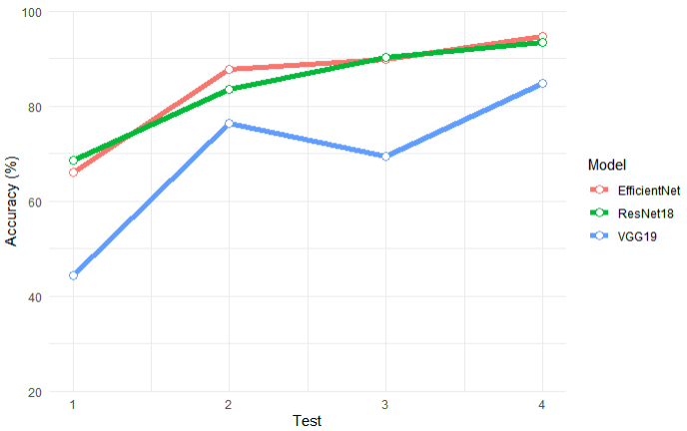
결론
결과
최종 성능 비교
최종 제출 모델: 실험 4에서 사용된 EfficientNet 모델
[실험별 모델 정확도 비교_선그래프]
[실험별 모델 정확도 비교_표]
Model | test1 | test2 | test3 | test4
EfficientNet | 66.08 | 87.73 | 89.80 | 94.65
ResNet18 | 68.50 | 83.60 | 90.26 | 93.48
VGG19 | 44.50 | 76.44 | 69.44 | 84.76

Slide 28
결론
결과
최종 성능 비교
최종 제출 모델: 실험 4에서 사용된 EfficientNet 모델
[실험별 모델 정확도 비교_선그래프]
[실험별 모델 정확도 비교_표]
Model | test1 | test2 | test3 | test4
EfficientNet | 66.08 | 87.73 | 89.80 | 94.65
ResNet18 | 68.50 | 83.60 | 90.26 | 93.48
VGG19 | 44.50 | 76.44 | 69.44 | 84.76

Slide 29



결론
소감 & 회고
통계학과 이종철
전자공학과 박수연
통계학과 박소정
구성원들에게 많이
배울 수 있어서 좋았습니다.
또한 여러 방법을 적용해보고, 특정 요소의 변화가 모델 성능에 주는 영향을 관찰하는 과정이 정말 재밌었습니다.
이전까지는 딥러닝 모델을 짜고
구상하는 부분을 위주로 연구를 진행하여
데이터를 가공하여 학습에 활용해 볼 수 있는 기회가 적었는데, 팀원 분들의 도움으로 다양하게 데이터를 가공하고 결과를 내볼 수 있어서 좋은 경험이 되었습니다.
짧은 시간임에도 불구하고 다양한 방법을 시도해 볼 수 있어서 좋은 시간 이었습니다.
유능한 팀원들 덕분에 순차적으로 진행했던 것 같습니다! 이번 팀플의 계기로 딥러닝의 경우 많은 시도들이 중요하다는 것을 알게 되었고 모델 적용시에는 여러 많은 시도를 스스로 진행해야겠다고 생각했습니다.

Slide 30
Q&A

